Slide 1
工训课程思政元素探讨
汇报人：崔二娟
工程训练中心

Slide 2
引言
2016年12月，习近平总书记在全国高校思想政治工作会议中指出，思想政治理论课要坚持在改进中加强，提升思想政治教育亲和力和针对性，满足学生成长发展需求和期待，其他各门课都要守好一段渠、种好责任田，使各类课程与思想政治理论课同向同行，形成协同效应。课程思政的理念日渐得到重视。
教育部在近期组织的国家精品在线开放课程和“金课”建设与评审过程中，对课程思政提出了明确的要求，各地各学校也相应地在教学成果奖、教学名师评选乃至教师日常教学档案袋中加入了对课程思政的要求。因此在理工科核心课中开展课程思政教育已经不是要不要做的问题，而是该如何做好的问题。

Slide 3
主 要 内 容
01
什么是课程思政
目录
02
为什么要进行课程思政
CONTENTS
03
怎样进行课程思政

Slide 4
PART
01
什么是课程思政？
Notes:
模板来自于 http://meihua.docer.com/

Slide 5
1、概念
课程思政”是“指以构建全员、全程、全课程育人格局的形式将各类课程与思想政治理论课同向同行，形成协同效应，把“立德树人”作为教育的根本任务的一种综合教育理念。

Slide 6
2、内涵
课程思政”不是一门或一类特定的课程，而是一种教育教学理念。其基本涵义是：大学所有课程都具有传授知识培养能力及思想政治教育双重功能，承载着培养大学生世界观、人生观、价值观的作用。
“课程思政”也是一种思维方式，教师在教学过程中要有意、有机、有效地对学生进行思想政治教育；体现在教学的顶层设计上要把人的思想政治培养作为课程教学的目标放在首位，并与专业发展教育相结合。

Slide 7
2、内涵
“课程思政”不是要改变专业课程的本来属性，更不是要把专业课改造成思政课模式或者将所有课程都当作思政课程，而是充分发挥课程的德育功能，运用德育的学科思维，提炼专业课程中蕴含的文化基因和价值范式，将其转化为社会主义核心价值观具体化、生动化的有效教学载体，在“润物细无声”的知识学习中融入理想信念层面的精神指引。

Slide 8
02
PART
为什么进行课程思政？
Notes:
模板来自于 http://meihua.docer.com/

Slide 9
课程思政的必要性
培养人么人——高校作为高级专业人才的摇篮，承担起培养担当民族复兴大任的时代新人这一历史使命和造就德智体美劳全面发展的社会主义建设者和接班人的根本任务。
思想政治教育工作是做人的工作，解决“培养什么人”“如何培养人”的问题。
所以说高校思想政治教育承担着培养中国特色社会主义合格建设者和可靠接班人的重大使命

Slide 10
课程思政的必要性
大学生处于青少年阶段，“青少年阶段是人生的‘拔节孕穗期’”，这一时期的青年学生正处于价值观形成和确立的关键期，抓好价值观养成十分重要。这就需要做好思想政治教育，引导青年学生积极践行社会主义核心价值观，扣好人生的“第一粒扣子”。

Slide 11
03
PART
怎样进行课程思政？
Notes:
模板来自于 http://meihua.docer.com/

Slide 12
1、在课程教学中立德树人
教师的言谈举止，起到了非常重要的立德树人的作用，这个作用可能比思政课教师的苦口婆心和声情并茂更为重要
教师对待教学/课程/课堂的态度，既是潜移默化的课程思政，更是最直接的课程思政

Slide 13
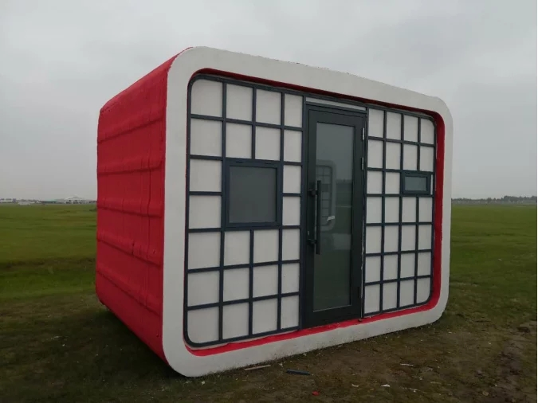
2、在课程中开展价值塑造
就是在自己所授课程中进行价值引导，挖掘工训理论与实践中的价值元素，给学生以引导。
例如在理论讲解3D打印应用建筑领域引用疫情防控期间盈创向湖北前线捐赠案15套自主设计研发的3D打印共享房屋。通过案例向学生这传递“一方有难，八方支援”的社会主义互助精神
内部设置了床位区、盥洗区，配备空调，具备可移动、高强度、封闭保温的特点

Slide 14
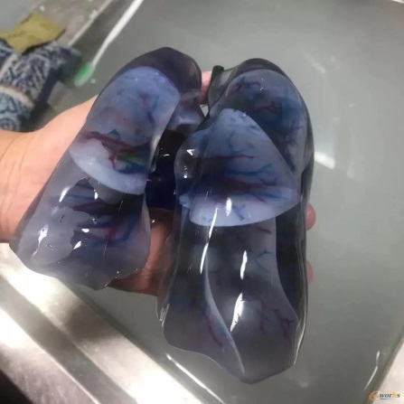
2、在课程中开展价值塑造
在此次抗击新冠疫情的战役中，3D打印技术还应用到新冠病毒的医学研究方面：全国首个新型冠状病毒肺部感染病例3D模型成功建模并完成打印。在模型中，新型冠状病毒的毛玻璃状影像特征清晰呈现，这有助于医学专家更直观地进行病例实体分析和演绎。教师可以从侧面让学生了解科技的重要性，科技改变世界。引导学生积极上进，努力专研，争当科技先锋。

Slide 15
3、在课程教学中进行能力培养
创新思维培养
在理论介绍3D打印技术的发展历程，通过引入“查克·赫尔如何从突发奇想到组合照相雕塑和地貌成形技术进行创新发明，开发第一台3D打印机”故事，让学生了解组合创新方法，鼓励引导学生进行创新实践，激发学生创新思维，培养学生创新能力；
在实训操作时，给其布置手机支架任务，只强调功能不限制形状结构，使学生充分发挥想象力，激发学生创新。

Slide 16
3、在课程教学中进行能力培养
团结协作能力、责任担当能力
实训操作以小组为单位，要制作一件符合要求的作品，仅依靠某个人的力量是难以完成的，这需要团队协作配合，需要各抒己见，需要责任担当。例如：在进行实操之前，以一个失败的手机支架强调，作品的失败将导致整个团队作品成绩不及格，他是一个团队的责任，也是个人的责任。由于团队的疏忽，由于队友的不检查，由于设计缺陷等等原因造成，希望大家以此为戒。共同参与设计、打印、检查，完成符合要求的优秀作品。培养学生的团结协作能力，同时让学生为自己的所作所为负责，承担结果。

Slide 17
3、在课程教学中进行能力培养
工匠精神（认真、严谨、关注细节）
在进行实训操作时，预热板要提前检查清理，否则打印过程会出现不吐丝，打印失败；
喷头高度与水平要提前调好，不能因为别人用过了就忽略，否则打印可能会失败。调平时不能急躁，要认真仔细，否则会影响后续整个打印过程。
这些细节告诉学生，细节决定成败，做事情要认真、严谨，要干一行、爱一行、钻一行，天下大事，必作于细。

Slide 18
对于在工训课堂开设课程思政可以从以下方面进行思政元素挖掘：
工训是训练加工制造技术，课程思政可以从中国制造入手，让学生了解中国制造的优势与劣势（与发达国家的差距），从优势汲取养分，激发学生的专业热情。从劣势中吸取教训，激发学生斗志、爱国情怀等
加工技术有很多名人事迹，通过故事讲述可以为学生指明专业发展方向，也为学生增强行业信心。例如：勇于挑战进口设备的典型王树军、填补了和谐机车车载设备理论上空白的王振平，从机修钳工成长为数控设备维修专家的“中国质量工匠”刘云清

Slide 19
对于在工训课堂开设课程思政可以从以下方面进行思政元素挖掘：
工训课程的小组作业可以设计一些有挑战性的训练或者需要团队配合才能完成的项目培养学生的团队协作能力和创新实践能力
工训课程有的工种很辛苦很累这是可以讲述相关工种的励志故事，激励学生培养学生吃苦耐劳精神，例如通过讲述中国冷挤压技术的鼻祖，中国工程院院士阮雪榆的故事让学生感知崇高的职业道德，以及勇攀科学高峰的科学精神、敬业精神、工匠精神
可以将自己的人生阅历、职业生涯融入教学，向学生传授人与人之间的道德准则和职业行为规范，提高学生职业道德能力和情商能力还有工匠精神如95后全国人大代表邹彬，砌墙砌成人大代表

Slide 20
谢谢欣赏
汇报人：崔二娟
工程训练中心
2020-05-27

